Slide 1

MINIMATURITY
DLOUHODOBÝ ŠKOLNÍ PROJEKT
BADATELSKÝCH AKTIVIT ŽÁKŮ
2019 - 2020

Slide 2

Naším společným cílem je:
nabídnout možnost pro individuální osobnostní rozvoj a růst vlastním tempem
podpořit dovednosti potřebné pro další studium, vést k celoživotnímu učení
naučit se kriticky myslet a porozumět vědě
posílit pozitivní a zodpovědný vztah ke svému vlastnímu učení a k sobě samému
Porozumět vědě, rozvíjet kritické myšlení, formovat kreativně přemýšlející sebevědomou osobnost pomáhá badatelský přístup.

Slide 3
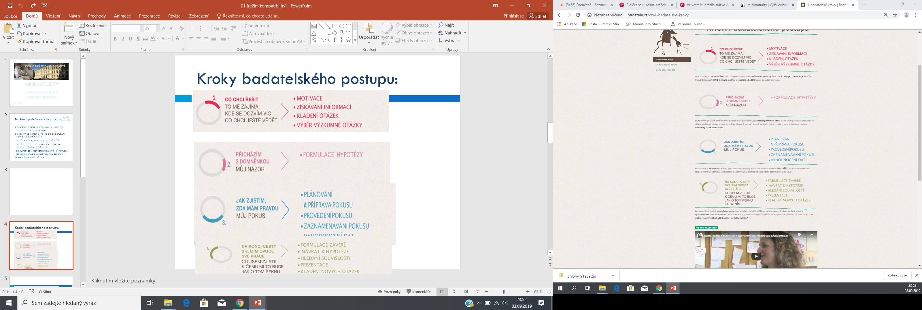
Kroky badatelského postupu:
Citováno online: http://badatele.cz/cz/4-badatelske-kroky

Slide 4
Kroky badatelského postupu:
Citováno online: http://badatele.cz/cz/4-badatelske-kroky

Slide 5
Naše úkoly:
NAJÍT VHODNÉ TÉMA…
POPSAT PROBLÉM…
ZAMYSLET SE…
VYSLOVIT DOMNĚNKU…
EXPERIMENTEM JI OVĚŘIT
A ŘÍCT O TOM VŠEM…

Slide 6
BADATELSKÝ ŽÁKOVSKÝ PROJEKT
SEMINÁRNÍ PRÁCE (cca 10 stran)
  TEORETICKÁ VÝCHODISKA
  PRAKTICKÁ, BADATELSKÁ ČÁST
  POSTER (upoutávka či vědecký poster)
PREZENTACE VÝSLEDKŮ PRÁCE
  POWERPOINTOVÁ PREZENTACE, VIDEO, FOTOGALERIE, POSTER, UČEBNÍ POMŮCKA, JINÁ FORMA….
OBHAJOBA PŘED KOMISÍ

Slide 7
Jak na výběr tématu:
Téma si volíte sami z oblasti, která vás zajímá.
Můžete využít nabízených témat vypsaných učiteli.
Posuďte množství a dostupnost informací k tématu.
Ujasněte si představu o obsahu práce.
Najděte problematickou oblast, nějaký problém, rozpor, zajímavost, stanovte cíl práce.
Navrhněte praktickou část ověřující vaše domněnky.
Vymyslete vhodný název, napište anotaci.
Poraďte se s učiteli, rodiči, kamarády…

Slide 8
Doporučení:
Volte téma, ke kterému je možné realizovat praktickou část, nějaký experiment.
Důkladně zvažte, zda vyberete téma hodně osobní!
Dobře se realizují pokusy v rámci přírodovědných předmětů, ale můžete vybírat i humanitní.
Vyberte si téma takové, aby vás bavilo celou dobu!

Slide 9
Inspirace:
Nabídka témat vyučujících
Archiv minimaturitních prací
  K/STUDENTI/MINIMAT/ARCHIV
Odborné časopisy
http://www.soc.cz/nabidka-temat

Slide 10
Hodnocení (známka a soutěž)
Jednotlivé části dle stanovených kritérií
  SEMINÁRNÍ PRÁCE
  PREZENTACE VÝSLEDKŮ PRAKTICKÉ ČÁSTI
  OBHAJOBA
Dobrovolné části (hodnocení body)
  POSTER
  ČÁSTI PRÁCE V CIZÍM JAZYCE
  OBHAJOBA V CIZÍM JAZYCE
ZNÁMKA ZAHRNUTA S VÁHOU DO PŘEDMĚTU, KTERÉHO SE TÉMA TÝKÁ NEJVÍCE (nejtěžší váha, kterou vyučující využívá)

Slide 11
OMLUVA Z MINIMATURIT
NECHCEME, ABY BYLY MINIMATURITY POVINNÉ, ALE CHCEME, ABY JE ZVLÁDLI VŠICHNI….
ZPŮSOB OMLOUVÁNÍ PŘI ABSENCI V DEN OBHAJOB JE STEJNÝ JAKO PŘI KLASICKÉ VÝUCE (DLE ŠKOLNÍHO ŘÁDU)

Slide 12
JAK MM VYUŽÍT?
ZKUŠENOSTI VYUŽITELNÉ VE STUDIU
LYCEUM – MOŽNOST POKRAČOVAT V MATURITNÍ PRÁCI
SOČ - STŘEDOŠKOLSKÁ ODBORNÁ ČINNOST
STRETECH
OLYMPIÁDY, SOUTĚŽE
REPREZENTACE ŠKOLY
SEMINÁRNÍ PRÁCE K PŘIJÍMAČKÁM NA VOŠ A VŠ
A DALŠÍ

Slide 13

POZOR
KOPÍROVÁNÍ TEXTŮ ČI JINÝCH ZDROJŮ BEZ UDÁNÍ CITAČNÍHO ZDROJE JE POVAŽOVÁNO JAKO KRÁDEŽ A PODLE TOHO JE TAKÉ, DLE PLATNÉ LEGISLATIVY, TAKOVÉ JEDNÁNÍ POSTIHOVÁNO.
ZPŮSOB JAK SPRÁVNĚ CITOVAT NAJDETE V MATERÁLECH VE SLOŽCE MINIMATURITY ČI NA WEBU ŠKOLY
NEBO CITACE.COM

Slide 14
KDE NAJDU INFORMACE?
K:\ STUDENTI \ MINIMAT \ 2019 -2020
STRÁNKY ŠKOLY www.zshk/výuka/minimaturity
Nástěnky a konzultace
tato prezentace
manuál pro žáky
strukturovaná šablona
hodnotící kriteria

Slide 15
Harmonogram:
VÝBĚR TÉMATU
do 20. ZÁŘÍ - ZÁPIS TÉMATU, nahlášení vedoucích
Do 24.1.2020 – ODEVZDÁNÍ PRACÍ (ELEKTRONICKY na školní síť)
30.1. 2020 – VEŘEJNÁ OBAHOJBA MINIMATURIT
  Jeden výtisk v kroužkové vazbě

Slide 16
REALIZAČNÍ TÝM MM
PhDr. Přemysl Štindl
Mgr. Hynek Dostál, Ph.D.
Mgr. Zuzana Gebrtová
Mgr. Tereza Horáková

Slide 17
DOTAZY?

Slide 18
DĚKUJI ZA POZORNOST
A PŘEJI VÁM
HODNĚ RADOSTI
Z BÁDÁNÍ!

